Slide 1
ARA0387
SISTEMAS DIGITAIS
AULA 01 – CONTEUDO 1

Slide 2
Semana 1: Tema ­ 1. FUNÇÕES LÓGICAS E PORTAS LÓGICAS
1.1 PORTAS LÓGICAS BÁSICAS AND, OR, NOT, NAND, NOR,­ TABELAS ­VERDADE

Slide 3
GRANDEZAS ANALÓGICAS E DIGITAIS
Os circuitos eletrônicos podem ser divididos em duas grandes categorias, digitais e analógicos.
A eletrônica digital envolve grandezas com valores discretos e a eletrônica analógica envolve grandezas com valores contínuos.
Ainda que estudemos os fundamentos da eletrônica digital, devemos conhecer também algo sobre eletrônica analógica, pois muitas aplicações requerem conhecimentos das duas áreas; são igualmente importantes os conhecimentos relativos ao interfaceamento entre essas áreas.

Slide 4
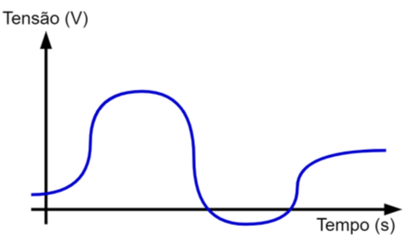
GRANDEZAS ANALÓGICAS E DIGITAIS
Os sistemas digitais são sistemas no qual os sinais têm um número finito de valores discretos, normalmente dois, se contrapondo a sistemas analógicos onde os sinais têm valores pertencentes a um conjunto contínuo ou infinito de valores.
A figura ao lado apresenta um gráfico da tensão em função do tempo, representando um sinal analógico.

Slide 5
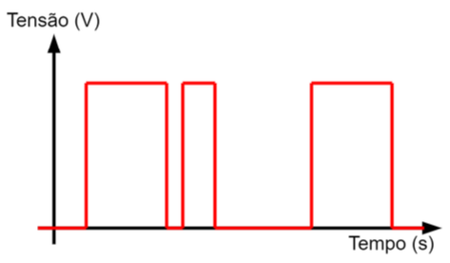
GRANDEZAS ANALÓGICAS E DIGITAIS
A figura por sua vez apresenta um gráfico da tensão em função do tempo, representando um sinal digital.
Nesta figura é possível observar que o sinal pode assumir apenas dois valores distintos, um com tensão mais baixa e outro com tensão mais alta.

Slide 6
Representação de sinais digitais
Como já mencionado, sinais digitais costumas assumir dois estados.
Por exemplo, um sinal digital pode ser utilizado para representar o estado de uma lâmpada, ligada ou desligada.
É comum dizermos que um sinal digital, ou seja, um sinal binário, pode assumir dois estados lógicos, estes estados têm várias denominações, ligado e desligado, ou alto e baixo, ou ainda verdadeiro e falso.
Utilizaremos a seguinte notação para representar os estados de um sinal digital.
O digito 0 (zero) representa o valor falso ou baixo, enquanto o digito 1 (um) representa o valor verdadeiro ou alto.

Slide 7
Porque usar sinais digitais
Os sinais digitais e consequentemente os sistemas digitais são utilizados por apresentarem algumas vantagens sobre os sinais analógicos:
Os sinais digitais são muito mais imunes a distorções, ruídos e interferências.
Os circuitos digitais são mais confiáveis e robustos.
Os circuitos digitais são fáceis de projetar e mais baratos.
A implementação de hardware em circuitos digitais é mais flexível.

Slide 8
OPERAÇÕES LÓGICAS BÁSICAS

Slide 9
OPERAÇÕES LÓGICAS BÁSICAS
Diversas proposições, quando combinadas, formam funções proposicionais ou lógicas.
Por exemplo, a declaração proposicional “A luz está ligada” será verdadeira se “A lâmpada não está queimada” for verdadeira e se “A chave está ligada” for verdadeira.
Portanto, a declaração lógica a seguir pode ser feita: A luz está ligada apenas se a lâmpada não está queimada e a chave está ligada.
Nesse exemplo, a primeira declaração é verdadeira apenas se as duas últimas forem verdadeiras.
A primeira declaração (“A luz está ligada”) é a proposição básica e as outras duas declarações são as condições das quais a proposição depende.

Slide 10
OPERAÇÕES LÓGICAS BÁSICAS
O termo lógica é aplicado a circuitos digitais usados para implementar funções lógicas.
Diversos tipos de circuitos lógicos digitais são os elementos básicos que formam os blocos construtivos de sistemas digitais complexos como o computador.
Agora estudaremos esses elementos e discutiremos as funções deles de uma forma bem geral.

Slide 11

OPERAÇÕES LÓGICAS BÁSICAS
As três operações lógicas básicas (NOT, AND e OR) estão indicadas pelos seus símbolos padrão na figura abaixo.
As linhas conectadas em cada símbolo são as entradas e saídas.
As entradas estão do lado esquerdo de cada símbolo e a saída está do lado direito.

Slide 12
OPERAÇÕES LÓGICAS BÁSICAS
Um circuito que executa uma operação lógica especificada (AND, OR) é denominado de porta lógica.
As portas AND e OR podem ter um número qualquer (duas no mínimo) de entradas conforme indicado pela linha pontilhada na figura.
Em operações lógicas, as condições verdadeiro/falso mencionadas anteriormente são representadas por ALTO (verdadeiro) e BAIXO (falso).
Cada uma das três operações lógicas básicas gera uma única resposta para um determinado conjunto de condições.

Slide 13

Operação NOT
A operação NOT comuta de um nível lógico para o nível lógico oposto, conforme indicado na figura abaixo.
Quando a entrada for nível ALTO (1), a saída será nível BAIXO (0).
Quando a entrada for nível BAIXO, a saída será nível ALTO.
Nos dois casos, a saída não é o mesmo nível lógico que a entrada.
A operação NOT é implementada por um circuito lógico conhecido como inversor.

Slide 14
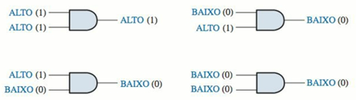
Operação AND
A operação AND gera uma saída de nível ALTO apenas quando todas as entradas forem nível ALTO, conforme indicado na figura abaixo para o caso de duas entradas.
Quando uma entrada for nível ALTO e a outra entrada for nível ALTO, a saída será nível ALTO.
Quando qualquer uma, ou todas, as entradas forem nível BAIXO, a saída será nível BAIXO.
A operação AND é implementada por um circuito lógico conhecido como porta AND.

Slide 15
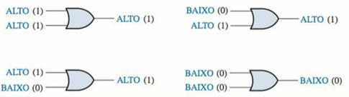
Operação OR
A operação OR gera uma saída de nível ALTO quando uma ou mais entradas forem nível ALTO, conforme indicado na figura abaixo, para o caso de duas entradas.
Quando uma entrada for nível ALTO ou a outra entrada for nível ALTO ou ambas forem nível ALTO, a saída será nível ALTO.
Quando as duas entradas forem nível BAIXO, a saída será nível BAIXO.
A operação OR é implementada por um circuito lógico conhecido como porta OR.

Slide 16
ATIVIDADE PRÁTICA

Slide 17
Leitura Especifica
Leia o texto: FLOYD, THomas L. Sistemas Digitais: Fundamentos e Aplicações.
9 ed. Porto Alegre: Bookman, 2007.
Disponível em: https://integrada.minhabiblioteca.com.br/#/books/9788577801077/cfi/0!/4/2@100:0.00
Capítulo 1:
Seção 1.1 ­ GRANDEZAS ANALÓGICAS E DIGITAIS
Seção 1.3 ­ OPERAÇÕES LÓGICAS BÁSICAS
Capítulo 3:
Seções 3.1 a 3.5 ­ (Inversor, Porta AND, Porta OR, Porta NAND, Porta NOR)

Slide 18
Situação Problema
Nos primórdios da eletrônica os problemas eram solucionados por meio de sistemas analógicos. Mas, com o avanço da tecnologia, os problemas passaram a ser solucionados pela eletrônica digital. Na eletrônica digital, os sistemas empregam um grupo de circuitos lógicos básicos, que são conhecidos como portas lógicas. As portas lógicas digitais são o alicerce básico a partir do qual são construídos todos os circuitos eletrônicos digitais e sistemas baseados em microprocessadores. Com o comportamento funcional, dado pelas suas tabelas ­verdade, as portas lógicas podem ser usadas para representar qualquer circuito lógico.
E qual é o comportamento funcional das portas lógicas mais comuns?

Slide 19
QUADRO RESUMO
Criar uma tabela comparativa contendo as portas logicas mais comuns e os seus comportamentos funcionais.

Slide 20
Bibliografia
FLOYD, THomas L. Sistemas Digitais: Fundamentos e Aplicações. 9 ed. Porto Alegre: Bookman, 2007. Disponível em: https://integrada.minhabiblioteca.com.br/#/books/9788577801077/cfi/0!/4/2@100:0.00
VAHID, Frank. Sistemas Digitais: Projeto, Otimização e HDLs. Porto Alegre: Bookman, 2008. Disponível em: https://integrada.minhabiblioteca.com.br/#/books/9788577802371/cfi/0!/4/2@100:0.00
WIDMER, Neal S. Sistemas digitais: princípios e aplicações. 12 ed.. São Paulo: Pearson, 2018. Disponível em: https://plataforma.bvirtual.com.br/Acervo/Publicacao/168497

